Slide 2
Che cos’è la
lotta alla dispersione scolastica
una questione
NON tecnica ed amministrativa
NON burocratica e formale
MA metodologica, gestionale e didattica
indicazioni generali, ma pratiche

Slide 3
Quando uno studente va male…
non è un incidente di percorso
occasione
questione etica
mettere al centro la cura per gli studenti

Slide 4
Recentemente lo stato
ha investito molti soldi
nella lotta alla disprsione scolastica
Creare un contesto educativo complessivamente favorevole all’apprendimento per tutti e, in particolare, per le studentesse e gli studenti con maggiori difficoltà e a rischio di abbandono.
Lotta alla dispersione scolastica
Esplicita
Implicita
Percepita

Slide 5
dispersione scolastica
Abbandoni precoci della carriera scolastica
Giovani sotto i 26 anni privi di un titolo di studio
Lotta alla dispersione scolastica
Esplicita
Implicita
Percepita

Slide 6
che fare?
Abbandoni precoci della carriera scolastica
Giovani sotto i 26 anni privi di un titolo di studio
Individuazione precoce
Farsi carico del problema
Capire le cause
Applicare un rimedio

Slide 7
che fare?
Cause dell’insuccesso scolastico
Difficoltà nell’impegno e nella volontà
Difficoltà nel metodo di studio
Problemi di salute
Ostacoli psicologici
Ostacoli sociali e familiari
Disturbi Specifici di Apprendimento
Ostacoli organizzativi dovuti ad altri impegni formativi
Difficoltà nel rispetto delle regole
Difficoltà linguistico-culturali per alunni stranieri

Slide 8
dispersione scolastica
Studenti che in italiano e matematica, hanno conseguito un risultato molto basso
Studenti diplomati che non raggiungono il livello minimo delle competenze
bocciature
inutili
Lotta alla dispersione scolastica
Esplicita
Implicita
Percepita
promozioni
inutili

Slide 9
che fare?
Non fare selezione senza formazione
Non fare formazione senza selezione
Fissare gli obiettivi e spiegare i criteri
Assegnare, guidare e fare esercitare
Valutare e motivare
Seconda possibilità
bocciature
inutili
Lotta alla dispersione scolastica
Esplicita
Implicita
Percepita
promozioni
inutili

Slide 10
dispersione scolastica
Studenti ansiosi, che non si percepiscono all’altezza del percorso di studi frequentato
Studenti demotivati che non si impegnano quanto richiesto
prove INVALSI:
studenti eccellenti
Lotta alla dispersione scolastica
Esplicita
Implicita
Percepita

Slide 11
in un sistema formativo
è significativa la capacità
di promuovere le eccellenze
In Italia, dove c’è molta fragilità, minore è la capacità di sostenere le eccellenze.
I dati dimostrano che si possono sostenere le eccellenze senza aumentare la dispersione.
prove INVALSI:
studenti eccellenti
Lotta alla dispersione scolastica
Esplicita
Implicita
Percepita

Slide 12
DISPERSIONE PERCEPITA
studenti promossi che non raggiungono
i livelli di apprendimento che potrebbero ottenere
indaghiamo il PROCESSO più del PRODOTTO,
Abbiamo trovato due tipi di dispersione percepita:
La prima legata alla fragilità delle competenze;
La seconda legata alla scarsa motivazione.

Slide 13
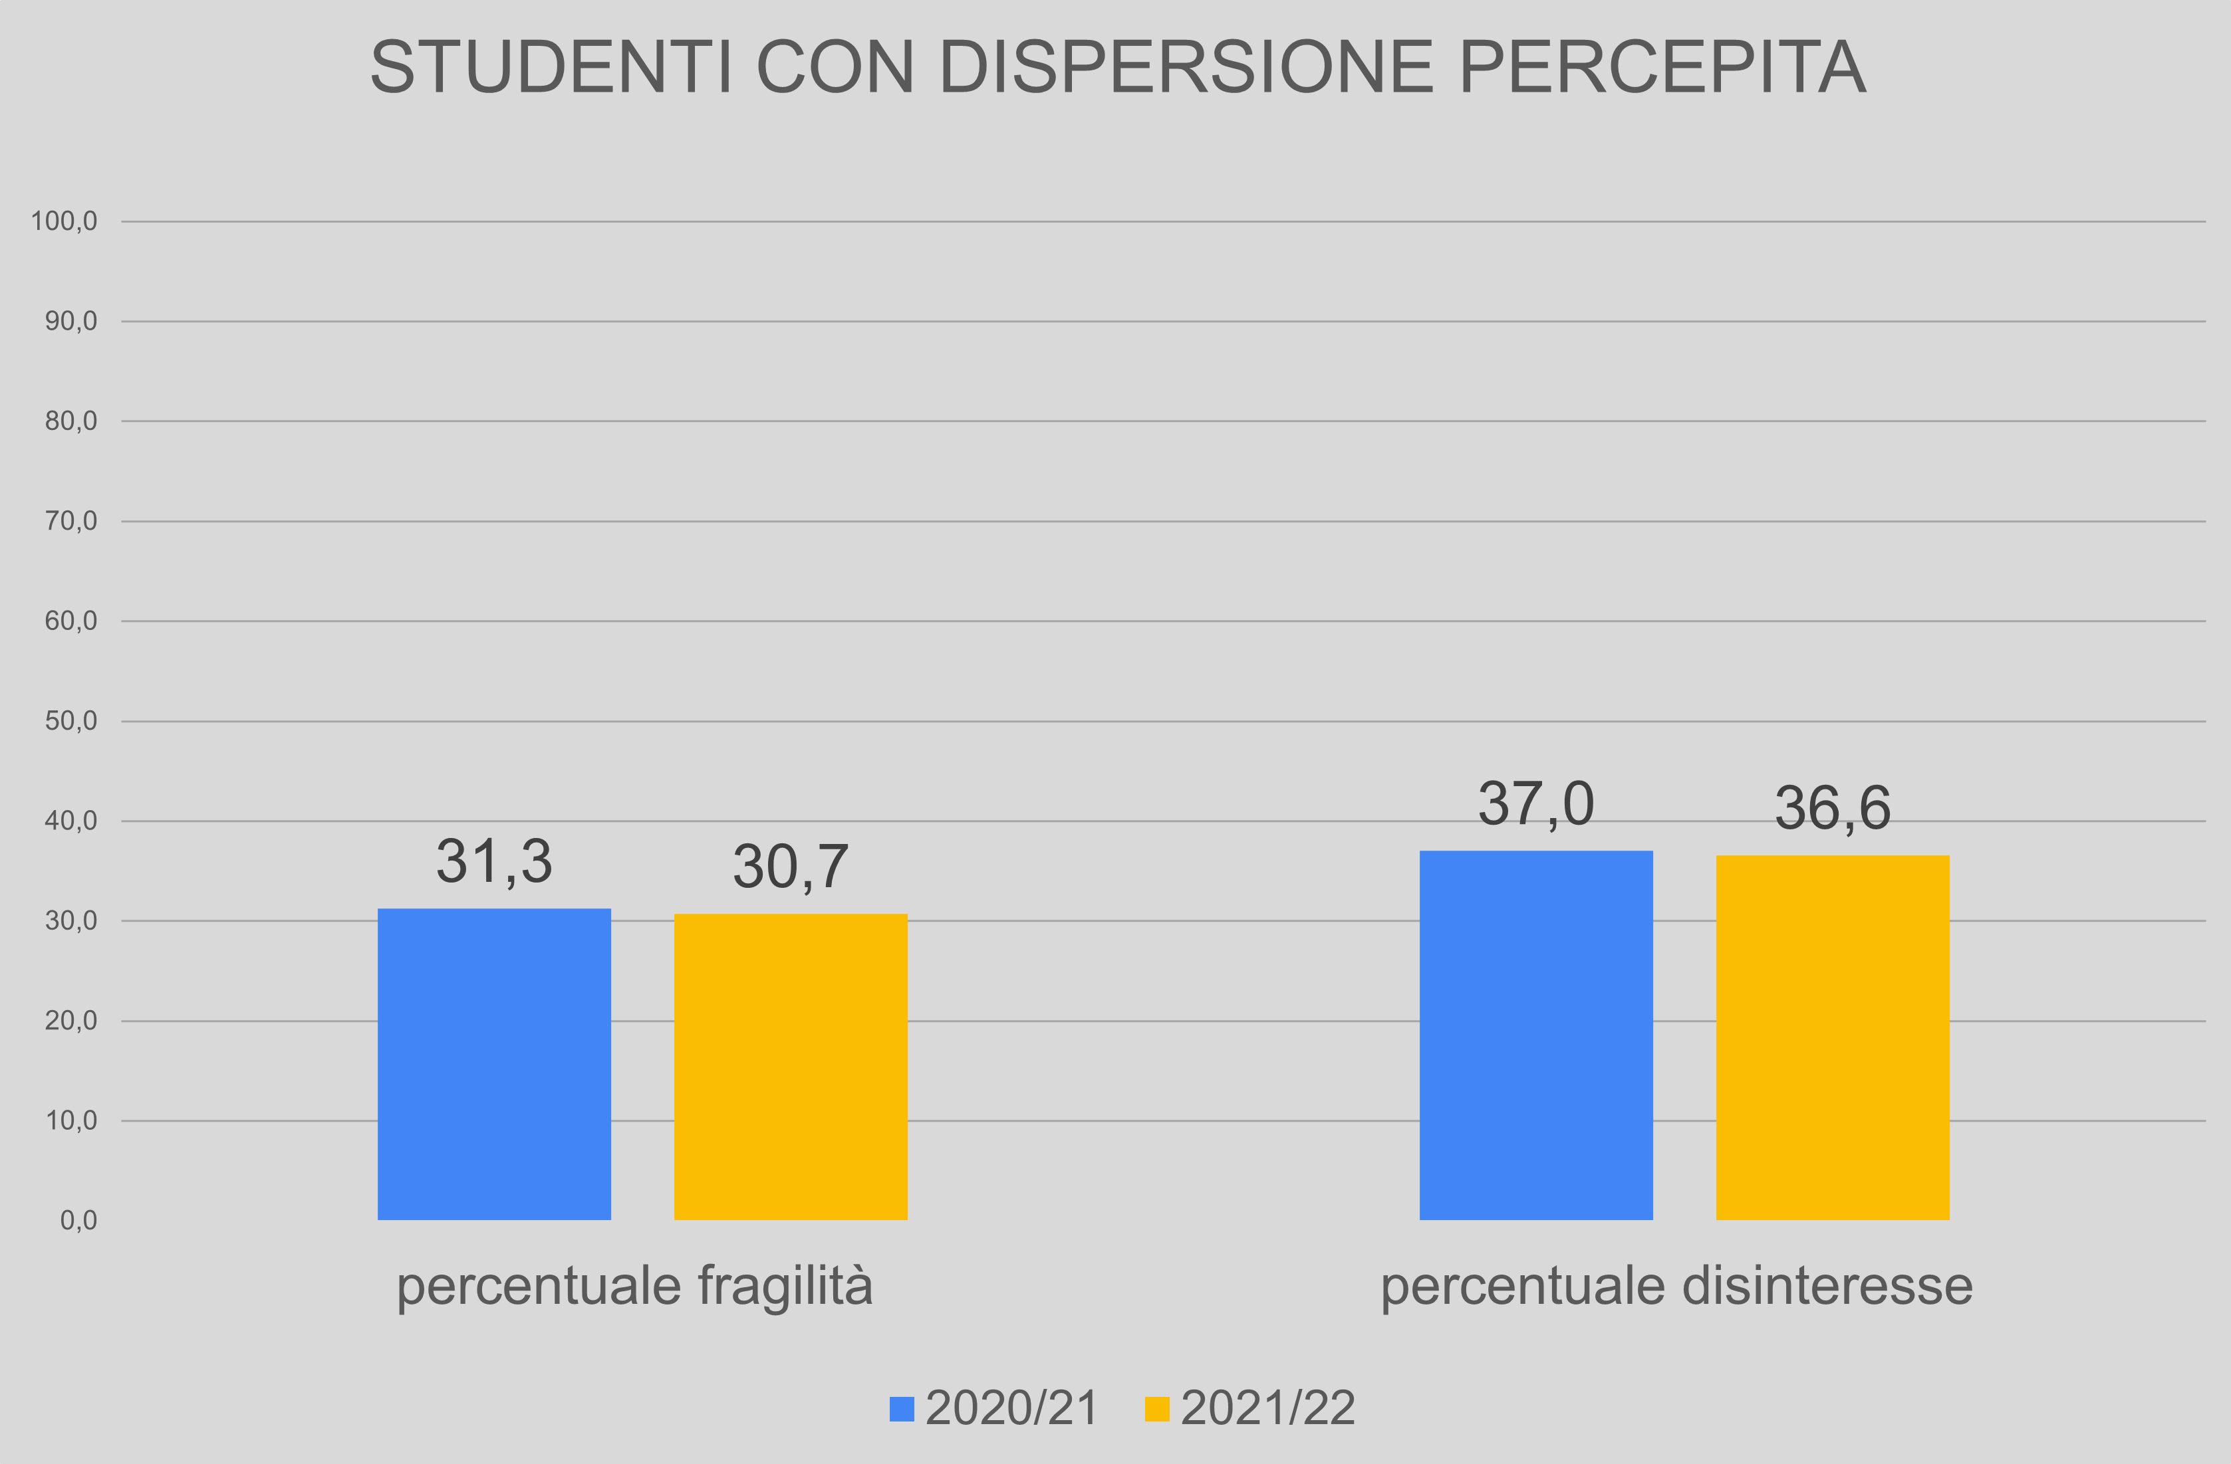

Slide 14
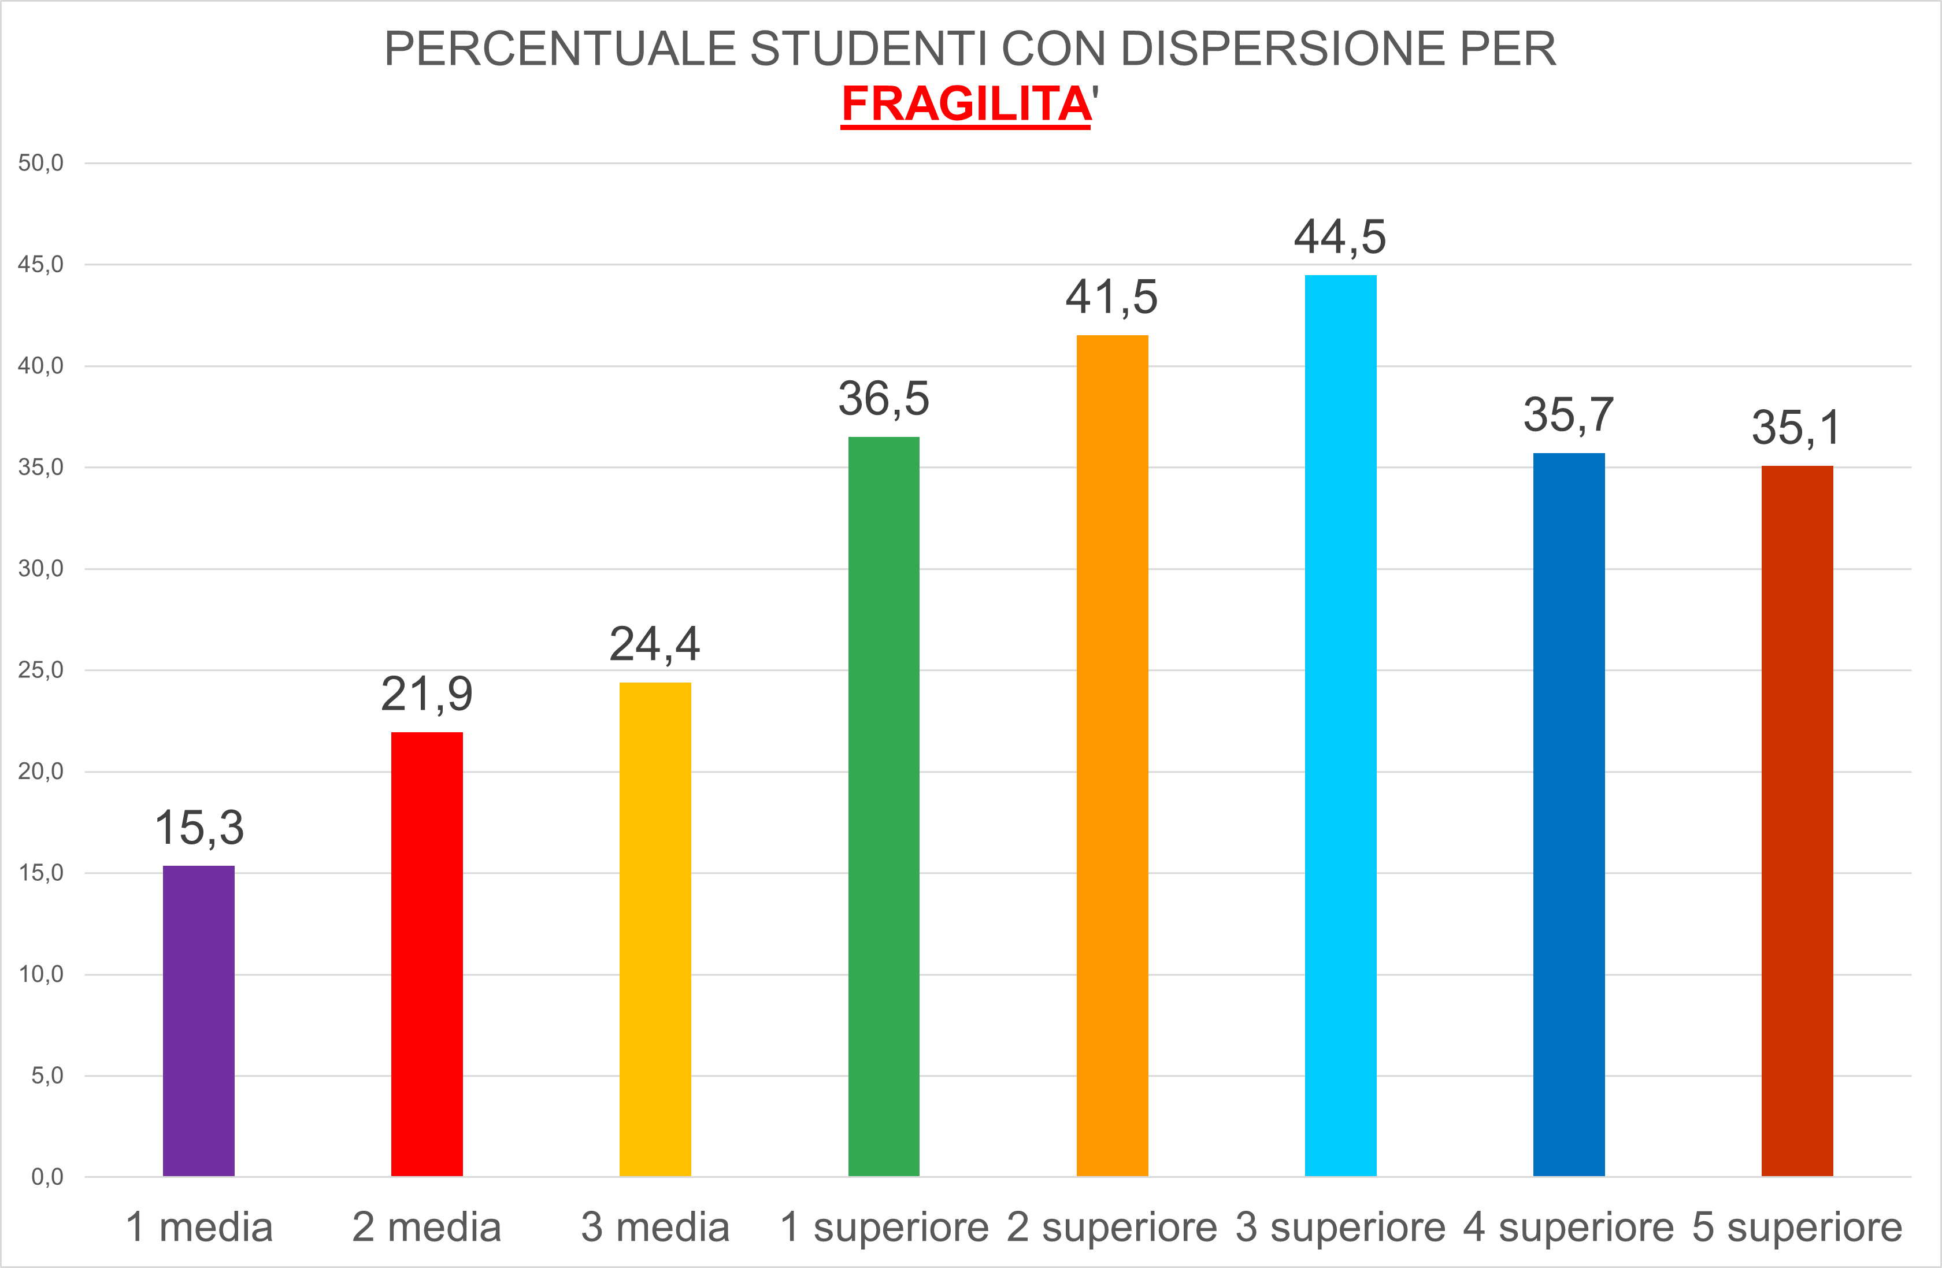

Slide 15
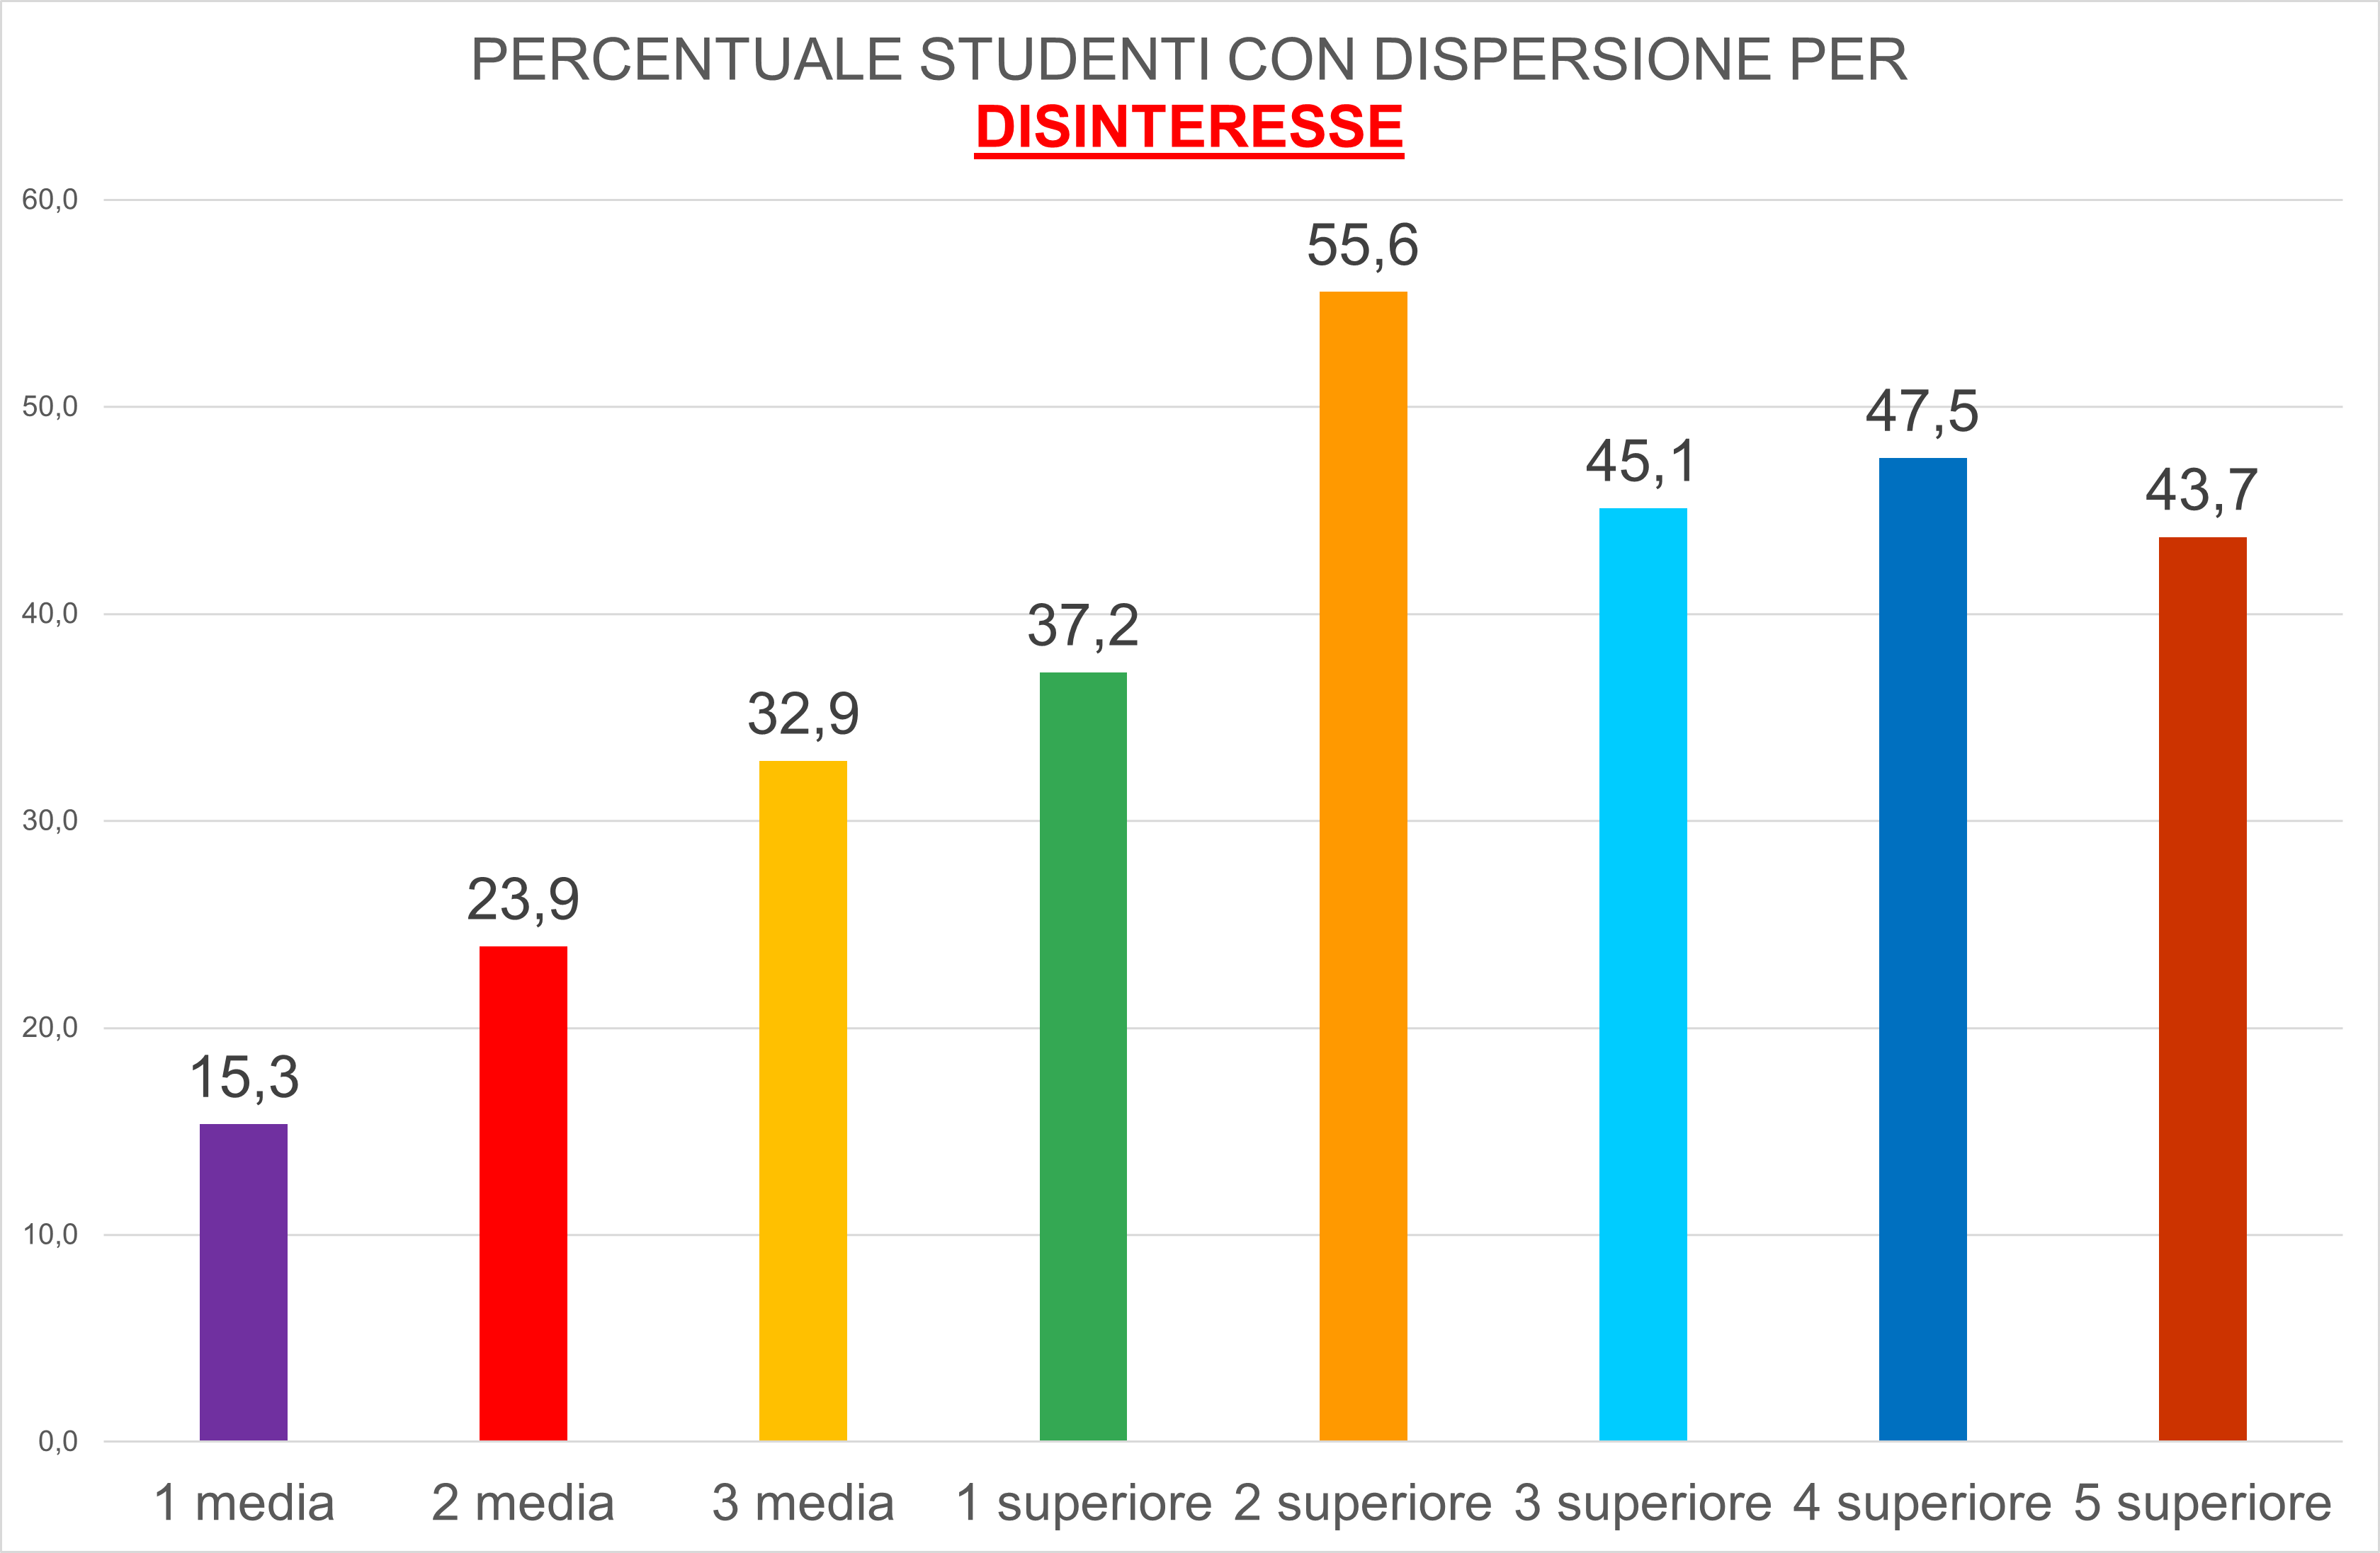

Slide 16
cosa possiamo fare?
Approcci Relazionali
Azioni Didattiche

Slide 17
cosa possiamo fare?
Azioni Didattiche
Formazione
Didattica
Obiettivi
Compiti
Valutazione
Metodo

Slide 18
cosa possiamo fare?
Azioni Didattiche
Formazione
Didattica
Obiettivi
Compiti
Valutazione
Metodo
Investimento 2.1
INDIRE: riduzione divari territoriali
Ripensamento delle pratiche didattiche e organizzative
Esperti sull’innovazione didattica delle discipline
Scambio di esperienze tra pari
Nuove competenze per l’insegnamento
  Ambienti
  Relazioni
  Analisi dei risultati
  Autovalutazioni

Slide 19
Riflessioni…
Accompagnare le azioni, fin dalla progettazione (contrattazione valoriale)
Archivi di buone pratiche didattiche (disciplinari)
Botteghe di insegnanti, scambio ed autoformazione
Riflettere sulle nuove competenze:
  So gestire l’ambiente formativo?
  So gestire la relazione?
  So ricavare ed analizzare risultati?
  So organizzare un’autovalutazione di sistema?

Slide 20
cosa possiamo fare?
Azioni Didattiche
Formazione
Didattica
Obiettivi
Compiti
Valutazione
Metodo
Laboratoriale
Partecipativa
Cooperativa
Metacognitiva

Slide 21
Riflessioni…
Ricerca dell’ USR Abruzzo con Psicologi
Cosa fa abbassare la dispersione?
  Spiegazioni fatte con sussidi multimediali
  Spiegazioni fatte in collaborazione con gli studenti
  Indicazioni su materiali presenti in rete
  Libertà nel cercare fonti di informazione
  Produzione di materiali multimediali di impostazione personale
  Compiti di realtà, osservazione o rielaborazione personale
  Percorsi multidisciplinari
  Prodotti creativi o artistici
  Rielaborazione creativa dei contenuti
  Lavoro in team con altri compagni
  Sperimenti e ricerche svolte in prima persona
  Valutazione della creatività
  Valutazione dell’intelligenza critica e capacità di ragionamento
  Autovalutazione personale e di gruppo

Slide 22
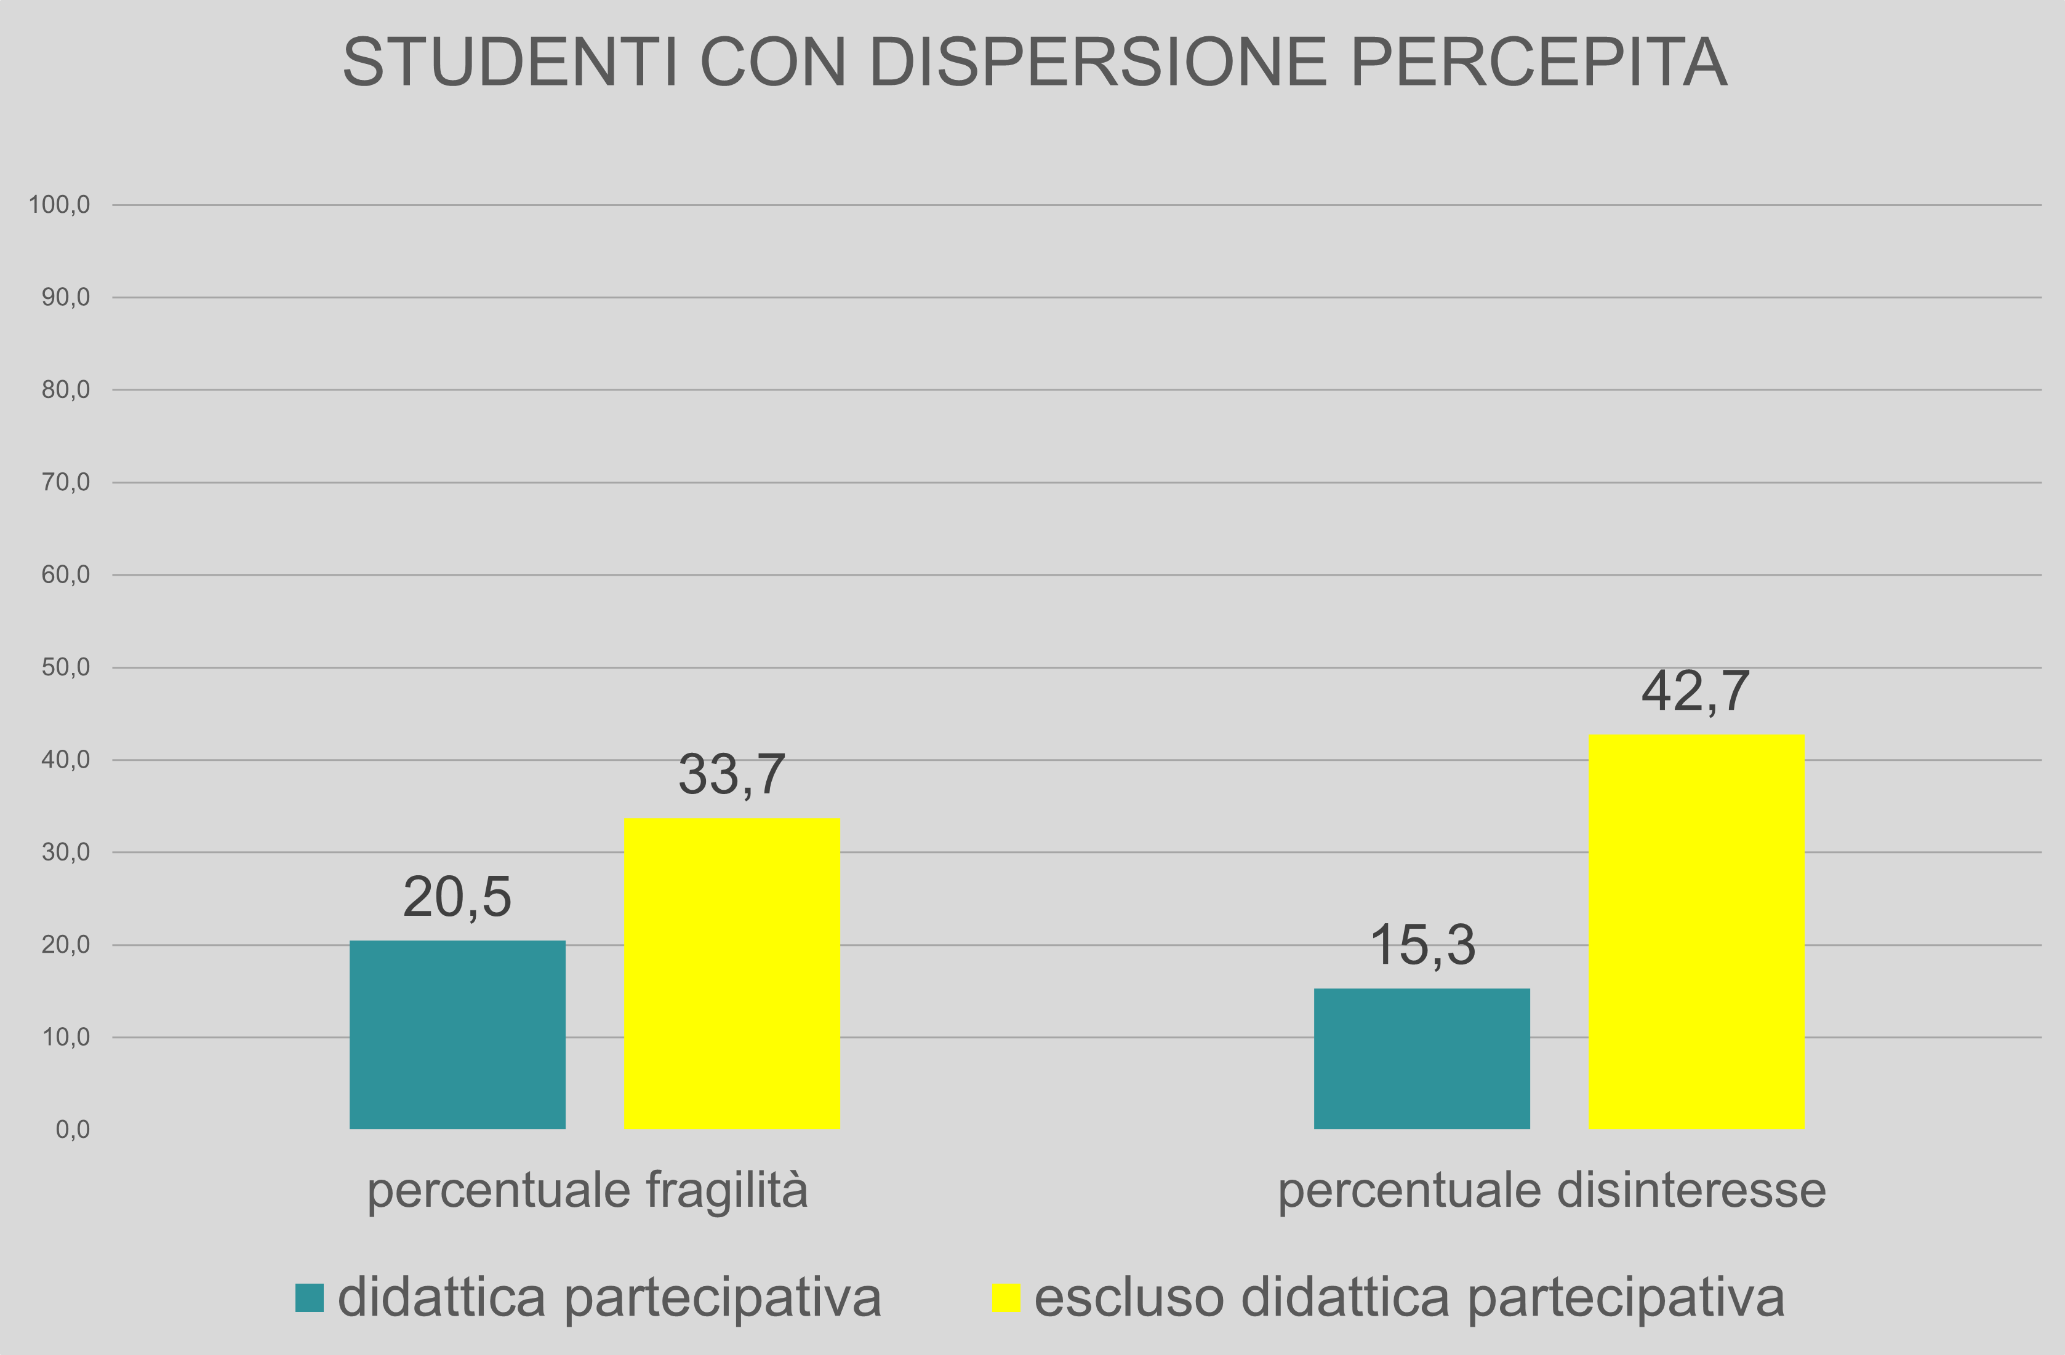

Slide 23
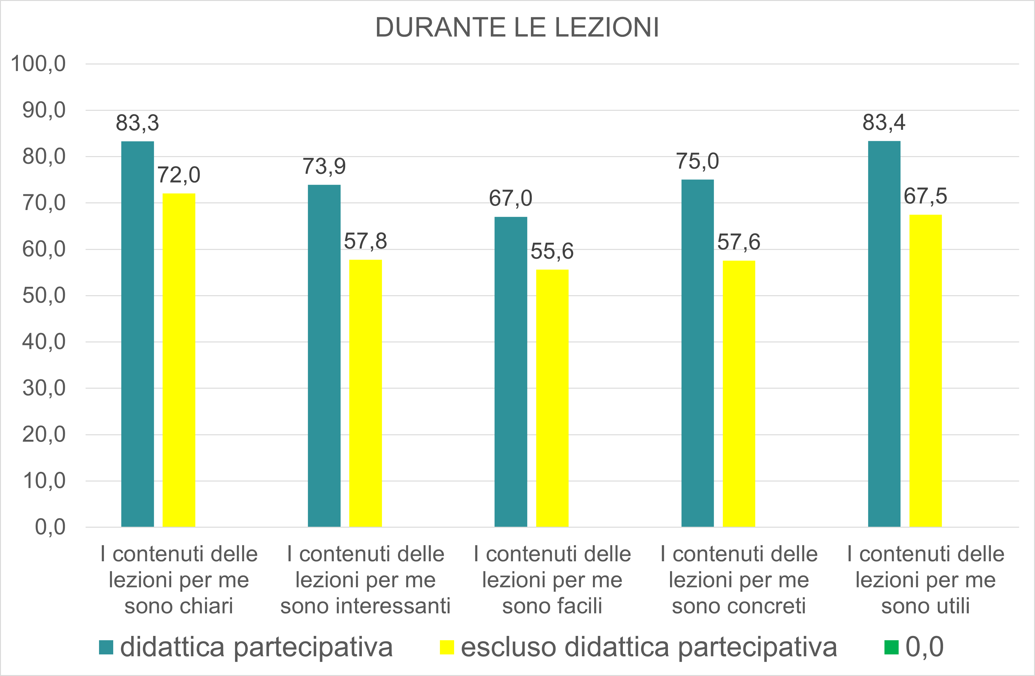

Slide 24
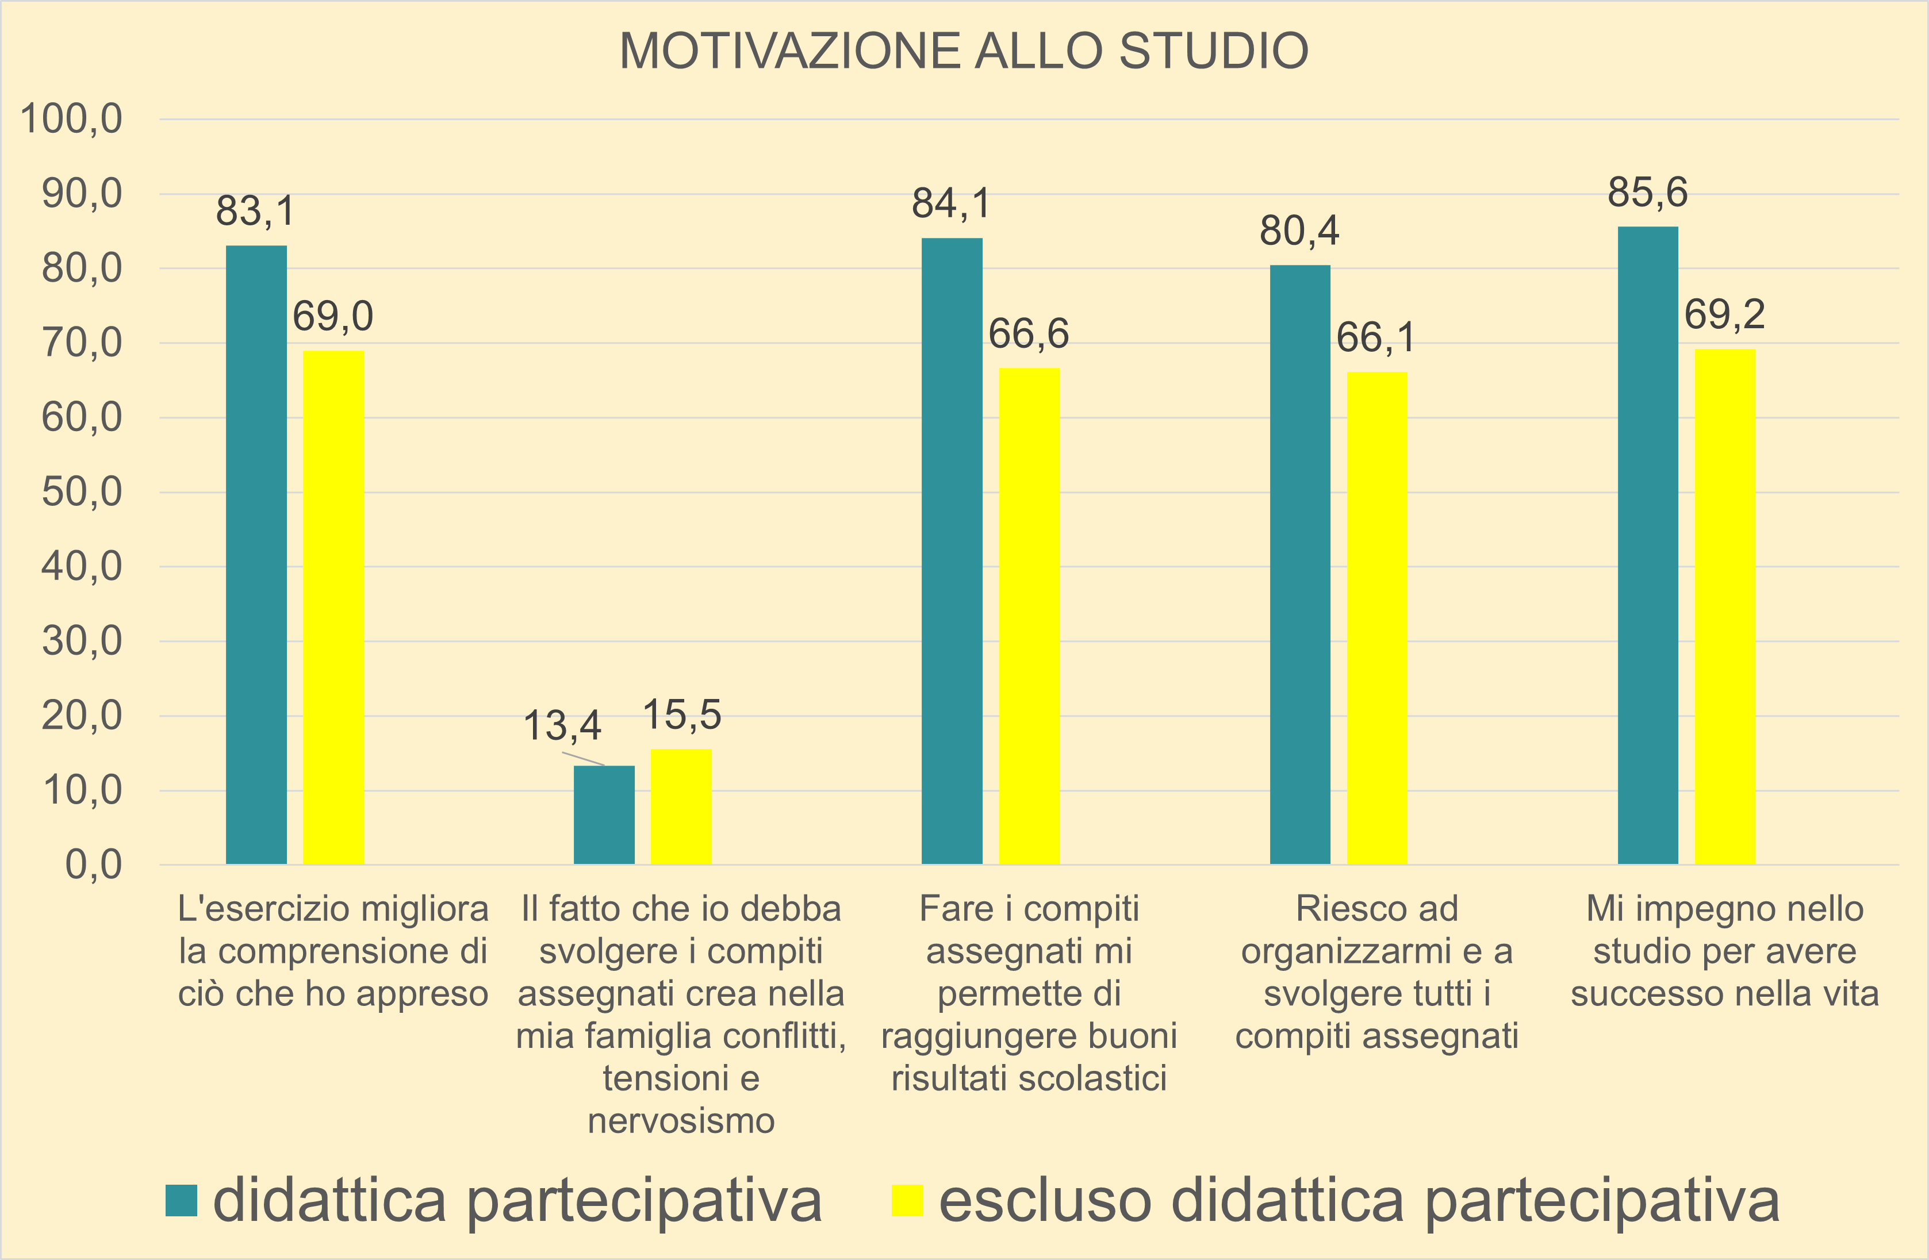

Slide 25
cosa possiamo fare?
Azioni Didattiche
Formazione
Didattica
Obiettivi
Compiti
Valutazione
Metodo
Inserire Obiettivi didattici trasversali, modificando di conseguenza le attività
Modificare obiettivi formativi e approccio didattico a seconda dell’età degli studenti
Potenziare l’autonomia e la responsabilità

Slide 26
Inserire Obiettivi didattici trasversali, modificando le attività
Progettare partendo dalle
indicazioni nazionali
  Scegliere l’obiettivo
    (riconoscere gli aspetti di efficacia, efficienza e qualità nella propria attività lavorativa)
  Scegliere le attività e le prove sull’obiettivo
  Adattare i contenuti

Slide 27
cosa possiamo fare?
Dal profilo d’uscita trovare gli obiettivi formativi
PROFILO D’USCITA
SAPERI FONDANTI
COMPETENZE
CONTENUTI
OBIETTIVI FORMATIVI

Slide 28
cosa possiamo fare?
Dal profilo d’uscita trovare gli obiettivi formativi
Valutare la situazione di partenza della classe
Progettare le attività necessarie a colmare il GAP
Attività 3
Attività 2
Attività 4
Attività 1
Attività 5
Situazione
partenza
Obiettivi
formativi

Slide 29
La progettazione didattica consiste nella scelta delle attività necessarie per passare dalla situazione di partenza al profilo d’uscita.
Tutte queste attività sono laboratori !
Attività 3
Attività 2
Attività 4
Attività 1
Attività 5
Situazione
partenza
Obiettivi
formativi

Slide 30
cosa possiamo fare?
Non usare mai gli stessi laboratori (anche bellissimi)
La sorpresa stimola l’attenzione e la motivazione libidica
Il cambiamento aiuta tutte le forme e gli stili di intelligenza.
All’inizio aiuta essere un po’ strutturati
In mancanza di altro la rotazione va bene
Poi l’esperienza ci permetterà di adattarci alle esigenze

Slide 31
Situazione
partenza
Problem solving
Frontale
Compito
Cooperative learning
Simulazione
Valutazione
Obiettivi
formativi

Slide 32
Modificare l’ approccio didattico a seconda dell’età
1 media
Approccio alla complessità del reale: visione esterna in confronto con quella familiare;
le discipline come punto di vista sul mondo.
2 media
Chi sono io, come cambio e come mi posso costruire. Regole, metodi e strategie posti a confronto per la ricerca di un successo di vita
3 media
Approccio alla scelta della scuola superiore, cerco un contesto in sinergia con le mie sensazioni e aspirazioni.

Slide 33
Modificare l’ approccio didattico a seconda dell’età
1 superiore
Come funziona la mia mente: metodo di studio; Riorientamento di conferma o disconferma tra ciò che so e voglio fare e ciò che mi propongono.
2 superiore
Approccio sociale. Conosco me stesso in relazione agli altri. Sto bene con me stesso e con gli altri; costruzione delle relazioni autonome, positive e valorizzanti.

Slide 34
Modificare l’ approccio didattico a seconda dell’età
3 superiore
Costruzione dell’universo mentale: studio capisco, analizzo e valuto il mondo e la società
4 superiore
Costruzione del progetto di vita che si concretizza nella scelta e introiezione di un sistema di valori fatti propri;
5 superiore
Concretizzazione del progetto di vita: analisi delle realtà concrete della società e scelta della “vocazione” professionale e del campo di azione

Slide 35
cosa possiamo fare?
Azioni Didattiche
Formazione
Didattica
Obiettivi
Compiti
Valutazione
Metodo
Non esecutivi ma rielaborativi
Non mnemonici ma creativi e personali
Non chiusi ma aperti e complessi
Non individuali ma socializzanti

Slide 36
Riflessioni…
Uscire piano piano dalla logica del controllo
  (devi fare qui ed ora, da solo, quello che dico io)
Compiti complessi, rielaborativi, personali, a lungo raggio e con componenti creative ed estetiche
  (STEAM)
Non chiudere nel cassetto dell’insegnante, ma socializzare
  Sito di classe
  Istagram scolastico
  Report su Tik Tok

Slide 37
cosa possiamo fare?
Azioni Didattiche
Formazione
Didattica
Obiettivi
Compiti
Valutazione
Metodo
Orientante (punti di forza e di debolezza)
Globale (competenze trasversali, sociali e di vita, oltre a quelle disciplinari)
Attendibile (rubrica di valutazione utilizzabile anche dagli studenti)
Valida (incentrata sugli obiettivi didattici specifici dell’unità di apprendimento)

Slide 38
Riflessioni…
 | VALORE | prova | INIZIALE (1) | INCOMPLETO (2) | VALIDO (3) | ECCELLENTE (4)
CONOSCENZE DISCIPLINARI | 15 | 3 | conoscenze scarse, frammentarie | conoscenze lacunose, superficiali o occasionali | conoscenze complete e sistematiche | conoscenze vaste e approfondite
ABILITA' | 15 | 4 | non è in grado di svolgere la maggior parte delle consegne | non realizza le consegne se non a tratti | realizza la maggior parte delle consegne | realizza le consegne con disinvoltura e brillantezza
COMUNICAZIONE LINGUISTICA | 10 | 4 | parla con anacoluti e frasi interrotte. Esposizione incerta | parla con pause ed esitazioni. Esposizione ripetitiva | parla correttamente ed opportunamente. Esposizione logica | argomenta con originalità in pubblico. Esposizione creativa
PARTECIPAZIONE A VIDEOCONFERENZE | 5 | 3 | non si fa trovare; non interviene. | A volte non si risponde. Segue poco, interviene se chiamato | Cerca contatti con prof e compagni. interviene opportunamente | Chiede opportunamente la parola. Migliora la relazione
RELAZIONE E COLLABORAZIONE | 10 | 2 | si relaziona poco o con poca attenzione; non collabora. | Non manda messaggi. Passivo e reticente nelle relazioni | Cerca contatti ulteriori. Crea rete coi compagni | trova forme di comunicazione; organizza nuove collaborazioni.
GESTIONE DELLE RISORSE | 10 | 3 | utilizza solo in parte le risorse date dall'insegnante | ripete meccanicamente le risorse date, utilizzandole saltuariamente | utilizza le risorse date, arricchendole con altre fonti | arricchisce e rielabora le risorse date, valutandole criticamente
RISPETTO DELLE CONSEGNE | 10 | 2 | non effettua il lavoroassegnato | effettua superficialmente e in ritardo il lavoro assegnato | puntuale nel lavoro assegnato, si confronta con prof e compagni | esegue e amplifica il lavoro, dando spuntie contributi agli altri
AUTONOMIA E RESPONSABILITA' | 5 | 3 | non sceglie adeguatamente le modalità le fasi e i tempi | è guidato sulle modalità organizzative e realizzative | Sceglie le modalità operative e realizzative e le porta avanti | Propone e crea nei tempi opportuni nuove modalità di lavoro
PROBLEM SOLVING E DECISION MAKING | 10 | 4 | Si blocca di fronte a problemi tecnici e organizzativi | chiede aiuto su problemi tecnici e organizzativi. Alcuni li evita | affronta e risolve problemi tecnici e organizzativi | trova soluzioni originali. Supporta i compagni nelle scelte
PENSIERO CRITICO E CREATIVO | 10 | 3 | Utilizza fonti inesatte. Utilizza format inadeguati | utilizza fonti facili. Segue modalità conformistiche o banali | scelte esecutive personali e selezione delle fonti | Scelte personali, seleziona e ristruttura fonti con esperienze
COMPETENZE DIGITALI | 5 | 3 | grafica scarsa e inadeguata. Squilibrio testo/immagini | grafica adeguata. Squilibrio testo/immagini (o viceversa) | grafica adeguata, equilibrio testo/immagini | grafica artistica, testo/immagini si compenetrano con armonia
LINGUAGGIO E COMPETENZE DISCIPLINARI | 15 | 4 | non applica né ripete le regole, usa un linguaggio approssimativo | ripete le regole, ma non le applica sempre. Linguaggio generico | applica le regole. Usa un linguaggio appropriato | riflette sulle regole e le strategie. Linguaggio tecnico rielaborato

Slide 39
Riflessioni…

Slide 40
cosa possiamo fare?
Azioni Didattiche
Formazione
Didattica
Obiettivi
Compiti
Valutazione
Metodo
Riflettere sugli errori e sulle strategie
Metodo scientifico
Ricaduta filosofica ed esistenziale
Coinvolgimento estetico

Slide 41
cosa possiamo fare?
Approcci Relazionali
Relazioni interpersonali, uno a uno
Al fine di contrastare l’abbandono scolastico, gli studenti che mostrano particolari fragilità, motivazionali e/o disciplinari, vanno accompagnati all’interno di percorsi individuali di rafforzamento;
L’insegnante diventa un facilitatore, un coach.

Slide 42
Riflessioni…
I ragazzi soffrono di nascosto.
I loro comportamenti inappropriati sono il segnale di un problema, che spesso non riescono a condividere in famiglia, perché a quest'età non c’è dialogo.
Non è tanto importante «fare» o «fargli fare» questa o quella cosa, ma esserci, stargli vicino e accoglierli, accettarli nelle loro debolezze.
Siate persone motivate dalla cura dello studente, siate disponibili ad un Incontro vero, autentico, e instaurate dialoghi di fiducia, al di quanto sa e di quanto fa in classe.

Slide 43
cosa possiamo fare?
Approcci Relazionali
Guidarli nella relazione in gruppi
(cooperative learning)
Le studentesse e gli studenti che mostrano particolari fragilità disciplinari vanno accompagnati all’interno di piccoli gruppi.
Tra i compagni possono esprimere una maggior motivazione o ri-motivazione, riscoprendo la capacità di attenzione e di impegno.

Slide 44
Riflessioni…
Nel gruppo non è importante tanto l'attività proposta, ma la relazione instaurata. Il docente deve vigilare sulla relazione: che non ci sia disprezzo, violenza, dominio, svilimento.
Bisogna lavorare insieme e confrontarsi per imparare la collaborazione, la fiducia la responsabilità, la fedeltà al ruolo.
Non si tratta di dare regole e/o controllare, ma di accogliere e proporre avventure/sfide, invitarli a conoscersi, mettendo in loro il desiderio di migliorare.
Tutti vogliono migliorare; spesso non lo fanno per impotenza indotta, perché hanno paura di fallire e di essere giudicati. Il gruppo è un ambiente protetto in cui possono provare nuove strategie.

Slide 45
cosa possiamo fare?
Approcci Relazionali
INCONTRI CON LE FAMIGLIE
coinvolgiamo le famiglie nel contrasto all’abbandono scolastico e favoriamo una loro partecipazione attiva:
Anche i genitori possono orientarci ed essere orientati, siamo alleati naturali in questa sfida.

Slide 46
Riflessioni…
Non si fa scuola ai genitori.
Insegnanti e genitori sono corresponsabili e alleati, in due posizioni diverse, con due punti di vista diversi.
Bisogna unire i punti di vista per inquadrare un problema a tutto tondo e capirlo fino in fondo.
Poi si cercano soluzioni, con suggerimenti incrociati, anche cercando la guida di un esperto.
Ognuno è protagonista e responsabile dei risultati.
Può essere utile, anche col metodo dell’autoaiuto, unire genitori che hanno situazioni simili, ma che non si conoscono.

Slide 47
cosa possiamo fare?
Approcci Relazionali
ATTIVITA’ EXTRA CURRICOLARI
(gruppi)
Percorsi formativi e laboratoriali extracurriculari, afferenti a diverse discipline e tematiche in coerenza con gli obiettivi specifici dell’intervento progettato dalla scuola, anche in rete con il territorio.
I percorsi per studenti possono essere di volta in volta autonomamente definiti (disciplinari, interdisciplinari, cinema, teatro, sport, musica, etc.).

Slide 48
Riflessioni…
Le attività co-curricolari sono esperienze di PBL o learning by doing: i ragazzi sperimentano, ricercano, inventano, scoprono sono protagonisti e trascinano.
Attenzione a non proporre una scuola al quadrato, dove devono eseguire e memorizzare, dove l’adulto – magari un esperto di un’associazione – guida, decide, assegna, secondo un modello «militare».
Per trovare i talenti dei ragazzi bisogna lasciarli fare, anche se indirizzati e aiutati. lasciarli affrontare e risolvere i problemi, anche sbagliando, con attenzione al processo e non al prodotto.
È utile l’inserimento di peer educator e ragazzi leader.

Slide 49
PNRR
finalità e obiettivi
Un contesto educativo complessivamente favorevole all’apprendimento per tutti e, in particolare, per le studentesse e gli studenti con maggiori difficoltà e a rischio di abbandono.
Gli interventi sostenuti dall’investimento 1.4 mirano a:
potenziare le competenze di base a partire dalle scuole secondarie di primo grado con attenzione ai singoli studenti fragili, organizzando un ordinario lavoro di recupero e consolidamento delle conoscenze e competenze irrinunciabili anche per gruppi a ciò dedicati per ridurre quanto prima e preventivamente i divari territoriali ad esse connesse;

Slide 50
PNRR
finalità e obiettivi
Un contesto educativo complessivamente favorevole all’apprendimento per tutti e, in particolare, per le studentesse e gli studenti con maggiori difficoltà e a rischio di abbandono.
Gli interventi sostenuti dall’investimento 1.4 mirano a:
nel primo e nel secondo ciclo contrastare la dispersione scolastica e promuovere il successo formativo, anche in un’ottica di genere, tramite un approccio globale e integrato, teso a motivare ciascuno rafforzandone le inclinazioni e i talenti, lavorando, tra scuola e fuori scuola, grazie ad alleanze tra scuola e risorse del territorio, enti locali (Comuni, Province e Città metropolitane), comunità locali e organizzazioni del volontariato e del terzo settore, curando in modo costante i passaggi tra scuole e l’orientamento;

Slide 51
PNRR
finalità e obiettivi
Un contesto educativo complessivamente favorevole all’apprendimento per tutti e, in particolare, per le studentesse e gli studenti con maggiori difficoltà e a rischio di abbandono.
Gli interventi sostenuti dall’investimento 1.4 mirano a:
promuovere l’inclusione sociale, la cura di socializzazione e motivazione e l’educazione digitale integrata per le persone con disabilità sensoriali e/o intellettive;

Slide 52
PNRR
finalità e obiettivi
Un contesto educativo complessivamente favorevole all’apprendimento per tutti e, in particolare, per le studentesse e gli studenti con maggiori difficoltà e a rischio di abbandono.
Gli interventi sostenuti dall’investimento 1.4 mirano a:
promuovere un significativo miglioramento delle scuole coinvolte, la loro effettiva “capacitazione” dal punto di vista delle risorse interne e delle modalità organizzative, pedagogiche e manageriali;

Slide 53
Per sostenere il contrasto dell’abbandono scolastico, all’interno di ciascuna istituzione scolastica beneficiaria, nell’ambito dell’autonomia di ciascuna scuola, è prevista la costituzione di un team per la prevenzione della dispersione scolastica composto da docenti e tutor esperti interni e/o esterni.
Il team, partendo da un’analisi di contesto, supporta la scuola nell’individuazione delle studentesse e degli studenti a maggior rischio di abbandono o che abbiano già abbandonato la scuola e nella mappatura dei loro fabbisogni.
Il team coadiuva il dirigente scolastico nella progettazione e nella gestione degli interventi di riduzione dell’abbandono all’interno della scuola e dei progetti educativi individuali e si raccorda, anche tramite tavoli di lavoro congiunti, con le altre scuole del territorio, con i servizi sociali, con i servizi sanitari, con le organizzazioni del volontariato e del terzo settore, attive nella comunità locale, favorendo altresì il pieno coinvolgimento delle famiglie.

Slide 54
PNRR
finalità e obiettivi
Un contesto educativo complessivamente favorevole all’apprendimento per tutti e, in particolare, per le studentesse e gli studenti con maggiori difficoltà e a rischio di abbandono.
Gli interventi sostenuti dall’investimento 1.4 mirano a:
favorire la collaborazione con le associazioni del terzo settore e con le risorse del territorio, enti locali, comunità locali e organizzazioni del volontariato, agenzie formative, per la promozione di percorsi, anche personalizzati, di seconda opportunità rivolti ai giovani che hanno abbandonato gli studi.

Slide 55
ATTIVITÀ OBIETTIVI | MENTORING E ORIENTAMENTO (individuale) | POTENZIAMENTO COMPETENZE DI BASE (piccoli gruppi) | PERCORSI ORIENTAMENTO PER LE FAMIGLIE (piccoli gruppi) | PERCORSI LABORATORI CO-CURRICULARI (gruppi)
potenziamento delle competenze di base
prevenzione all’insuccesso scolastico
contrasto alla dispersione scolastica
valorizzare la motivazione e i talenti col territorio
approccio inclusivo
personalizzazione dell’apprendimento

Slide 56
a) competenze di base con attenzione ai singoli studenti fragili
Difficoltà nell’impegno e nella volontà
Difficoltà nel metodo di studio
Problemi di salute
Ostacoli psicologici
Ostacoli sociali e familiari
Disturbi Specifici di Apprendimento
Ostacoli organizzativi dovuti ad altri impegni formativi
Difficoltà nel rispetto delle regole
Difficoltà linguistico-culturali per alunni stranieri
Immersione eccessiva in social e digitale (pseudo Hikikomori)

Slide 57
 | MENTORING E ORIENTAMENTO (individuale | POTENZIAMENTO COMPETENZE DI BASE (piccoli gruppi) | PERCORSI DI ORIENTAMENTO PER LE FAMIGLIE (piccoli gruppi) | PERCORSI LABORATORI CO-CURRICULARI (gruppi)
1.Volontà
2. Metodo di studio
3. Salute
4. Psicologici
5. Sociali e familiari
6, DSA
7. Impegni formativi
8. Regole
9. Stranieri

Slide 58
 | MENTORING E ORIENTAMENTO (individuale | POTENZIAMENTO COMPETENZE DI BASE (piccoli gruppi) | PERCORSI DI ORIENTAMENTO PER LE FAMIGLIE (piccoli gruppi) | PERCORSI LABORATORI CO-CURRICULARI (gruppi)
1.Volontà | peer-mentoring |  | incontri autoaiuto educativi | volontariato
2. Metodo di studio | sportello metacognitivo | studio collaborativo assistito |  | gruppi di ricerca
3. Salute | incontri con tempi e modalità protetti | studio collaborativo assistito
4. Psicologici |  | recupero con tempi flessibili | incontri con psicologi | teatro video sprot (attività socializzanti)
5. Sociali e familiari | relazione con insegnante tutor |  | Incontri con operatori di settore | progetti sul territorio con fini sociali
6, DSA |  | metodo di studio | incontri sul supporto a DSA
7. Impegni formativi |  | recupero con tempi flessibili |  | utilizzare a scuola le compet. informali
8. Regole | incontri con counselor-psicologo | attività di gestione |  | progetti sul territorio con fini sociali
9. Stranieri | colloqui in italiano con tutor o peer | uscite sul territorio | lingua e cultura italiana | attività socializzanti non linguistiche

Slide 59
b)
motivare ciascuno rafforzandone le inclinazioni e i talenti, lavorando, tra scuola e fuori scuola;
c)
inclusione sociale, socializzazione, motivazione ed educazione digitale per le persone con disabilità;
d)
miglioramento dell’organizzazione capacitando» le risorse interne, pedagogiche e manageriali;
e)
collaborazione con le risorse del territorio»

Slide 60
 | MENTORING E ORIENTAMENTO (individuale | POTENZIAMENTO COMPETENZE DI BASE (piccoli gruppi) | PERCORSI DI ORIENTAMENTO PER LE FAMIGLIE (piccoli gruppi) | PERCORSI LABORATORI CO-CURRICULARI (gruppi)
b) motivare ciascuno
c) inclusione socializzazione, motivazione ed ed. digitale
d) organizzazione risorse interne
e) collaborazione col territorio

Slide 61
 | MENTORING E ORIENTAMENTO (individuale | POTENZIAMENTO COMPETENZE DI BASE (piccoli gruppi) | PERCORSI DI ORIENTAMENTO PER LE FAMIGLIE (piccoli gruppi) | PERCORSI LABORATORI CO-CURRICULARI (gruppi)
b) motivare ciascuno | Dialoghi individuali sulla situazione scolastica | Gruppi di affezione. Come utilizzare a scuola la tua passione? | Focus group su «gli interessi dei giovani oggi» | Percorsi STEAM
c) inclusione socializzazione, motivazione ed ed. digitale | Lavoro con computer per autonomia | Progetti su attività che potenzino le abilità possedute Momenti ludici | Unire famiglie con stessa diagnosi | Gruppi di attività mista per la risoluzione delle barriere
d) organizzazione risorse interne | Questionario dei disagi a scuola fatto ad ogni partecipante | Chiedere ad ogni gruppo un contributo di valutazione e proposta | Chiedere ad ogni gruppo un contributo di valutazione e proposta | Percorso organizzativo (team per prevenzione) Scuola di peer education
e) collaborazione col territorio | Elenco di esperti, associazioni, ag. formative per diverse possibili tipologie | Associazioni capaci di promuovere e sostenere esigenze particolari (scienza, storia, informatica) | Associazioni e volontariato esperte di varie tematiche (tossicodipendenza, depressione, rabbia..) | Possibilità formative informali sul territorio per progetti co-curricolari a scelta

Slide 62
PNRR
orientamenti-chiave
Le istituzioni scolastiche, nella loro autonomia, sono chiamate a progettare tenendo conto dei seguenti orientamenti:
Visione lungimirante e piani pluriennali, per formare culture condivise;
Esperienze di reti territoriali e/o gemellaggi;
Costruzione della comunità educante, con famiglie e territorio;
Integrazione tra scuola ed extra scuola, tra curricolare ed extracurricolare;
Azione preventiva ed attenzione anche ai segnali più flebili;
Personalizzazione della formazione e percorsi individualizzati per studenti fragili;
Attenzione alle fasi di transizione e di passaggio tra scuole.

Slide 63
PNRR
Missione 4, Componente 1– Investimento 1.
“Intervento straordinario finalizzato alla riduzione dei divari territoriali nel I e II ciclo della scuola secondaria e alla lotta alla dispersione scolastica”
grazie

